Slide 1




진로설계 4.
취업전략과 실전취업
5주차. 입사지원서 작성 1

Slide 2


진로설계 4. 취업전략과 실전취업
학습목표
목표기업 및 직무기반
이력서, 자기소개서 작성법 탐색
POINT.01
목표기업 및 직무기반
이력서, 자기소개서 작성 요령 터득
POINT.02
목표기업 및 직무기반 입사지원서 작성
Workbook p.59

Slide 3



진로설계 4. 취업전략과 실전취업
인사담당자가 보는 이력서
01
기업에서 이력서를 요구하는 이유
많은 지원자들의 데이터를 검토하기 쉽게 한다.
지정양식 사용을 사용하는 것이 포인트!(지정 양식이 없을 경우 빈칸 없이 깔끔하게 작성)
지원자의 종합적인 역량을 한눈에 파악한다.
핵심만 작성하는 것이 포인트!(문장은 간결하게, 핵심만 강조)
지원자의 선발 도구가 된다.
빠짐없이 작성하는 것이 포인트!(지원 직무와 연관된 것은 모두 작성하기)
면접 질문의 자료가 된다.
사실만을 작성하는 것이 포인트!(거짓말을 작성하면 면접에서 들통날 것)
Workbook p.60~61

Slide 4
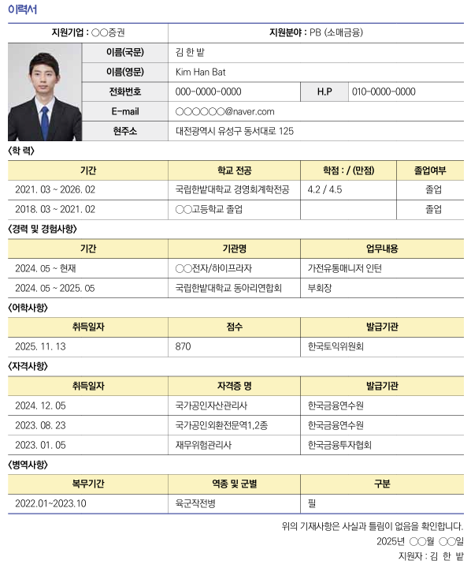

진로설계 4. 취업전략과 실전취업
이력서 항목별 작성법
02
지원분야와 희망연봉
지원분야는 기업의 필수항목(지원 분야 고려한 기재), 희망연봉 ‘회사내규에 따름’
인적사항과 연락처
인적사항 입력 후 반드시 확인! 연락처, 메일 주소를 정확히 기재
학력
졸업학교, 학과명 기재, 졸업 전이라면 ‘졸업예정’ 표기
경력사항
경력사항은 기업명, 업무수행 기간을 정확하게 제시하고 성과를 간략하게 수치화하여 기재
자격증, 어학, 수상
발행처, 취득일을 정확하게 제시하고 자격증, 어학점수는 만료시점 확인 후 작성하기
마무리 양식
제출일, 사실 확인, 서명 등을 작성하여 마지막까지 성실함과 꼼꼼함을 보여주기
Workbook p.60~61

Slide 5
진로설계 4. 취업전략과 실전취업
03
인사담당자가 보는 자기소개서
인사담당자에게 자신의 장점 및 능력, 경력 등을 전달하는 광고문
인사담당자는 자기소개서를 보고 회사와 어울리는 인재인지 평가
자기소개서 작성 시 내가 왜 이 직무에 적합한지,
회사에 잘 융화될 수 있는지를 중점적으로 작성해야 함
자기소개서를 면접 평가 시 자료로 활용
자기소개서를 보고 자질과 경력을 평가할 수 있는 질문 채택
자기소개서를 통해 역량, 경험에 대한 구체적인 정보를
얼마나 적절하고 정확하게 표현했는지 근거를 면접관에게 제공
Workbook p. 63

Slide 6










진로설계 4. 취업전략과 실전취업
04
자기소개서로 기업에 적합한 인재 어필하기
가치관
역량
인재상 적합성
■
지원자 고유의 개성 및 가치관 파악
■
직무 연관 경험 중심 검증
■
기업 비전 및 문화와 부합하는 핵심 가치 공유
■
올바르고 긍정적인 사고방식을 통한 조직 융화력 평가
■
경험을 통해 획득한 인사이트 및 직무 적용도 파악
■
조기 퇴사 방지 및 장기 근속 가능성 판단
■
평가항목: 성장배경, 대학생활, 성격 등
평가항목: 대학생활, 경력활동 등
■
평가항목: 지원동기, 입사 후 포부, 성격 등
■
입사 열정과 장래성
인성
■
지원 회사 및 직무에 대한 뚜렷한 입사 의지
■
채용 시장 최우선 핵심 키워드인 기본 인성 및 태도 평가
■
장기적 관점에서의 성장 잠재력 및 비전확인
■
팀원들과 마찰 없이 소통하는 원활한 협업 능력 검증
■
평가항목: 지원동기, 직업관, 입사후 포부
■
평가항목: 성장배경, 성격, 대학생활 등
Workbook p.63~64

Slide 7





진로설계 4. 취업전략과 실전취업
05
기업이 인정하는 자기소개서 작성하기
지원분야 맞춤 작성
단순 감정 호소 지양 및 지원 직무 요구 인재상에 완벽 부합
성장과정 등 모든 항목을 직무 역량과 유기적으로 연결
현재 역량 중심 서술
불필요한 과거사 나열 배제 및 최근 경험(인턴/프로젝트) 어필
입사 후 즉시 투입 가능한 수준의 현재 직무 수행 능력 입증
회사 및 직무 포커스
타깃 불분명한 개인사 서술 지양 및 지원 기업 맞춤형 타겟팅
본인의 전공 및 성공 경험을 회사의 비전 및 실무와 직접 연결
간결하고 명확한 문장
긴 문장(3~4줄)으로 인한 오류 방지 및 핵심 위주 단문 작성
인사담당자의 가독성을 극대화하는 직관적이고 명확한 메시지 전달
구체적 데이터/수치 제시
모호한 표현 지양 및 객관적 수치(매출 상승 등) 기반 경험 신뢰성 확보
정량화된 성과 데이터를 통한 설득력 있는 본인 강점 및 기여도 피력
Workbook p.65

Slide 8

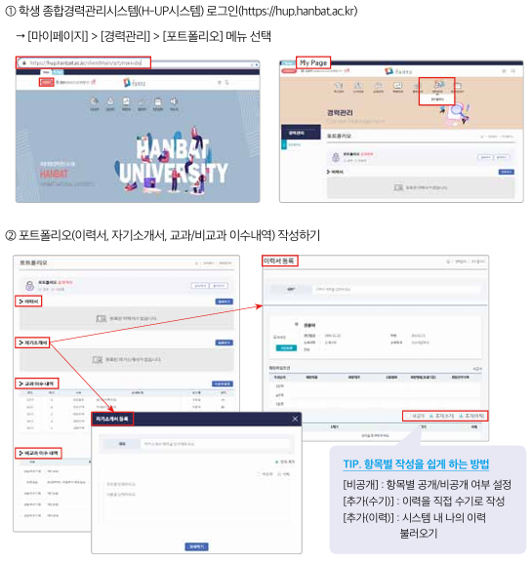
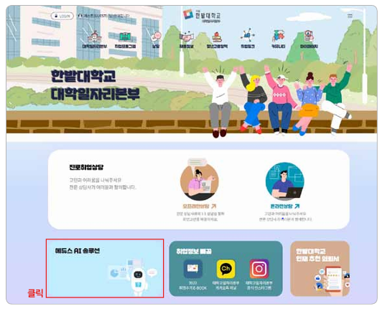
진로설계 4. 취업전략과 실전취업
06
학생 종합경력관리시스템을 활용한
이력서, 자기소개서 작성방법
★ 학생 종합경력관리시스템 – 마이페이지 - 프토폴리오
★ 대학일자리본부 AI자기소개서 시스템 활용
Workbook p.66~67

Slide 9
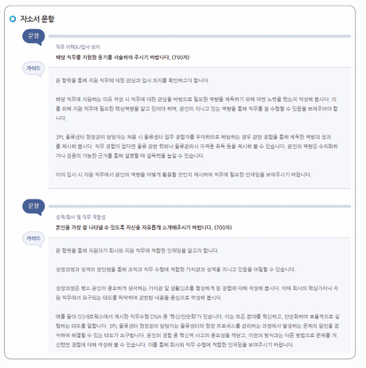
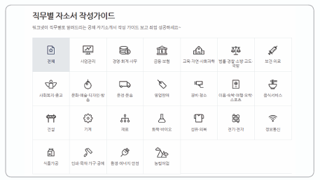
진로설계 4. 취업전략과 실전취업
07
고용 24에서 직무별 자기소개서 가이드 참고
고용 24 →취업지원 → 취업가이드 → 직무별자소서 작성 가이드
Workbook p.68

Slide 10
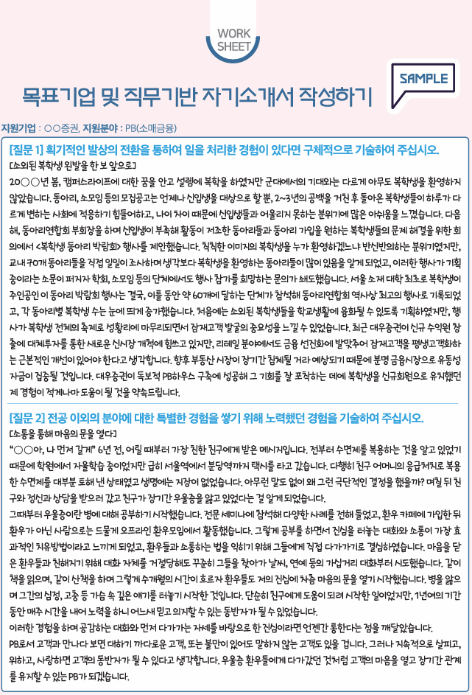
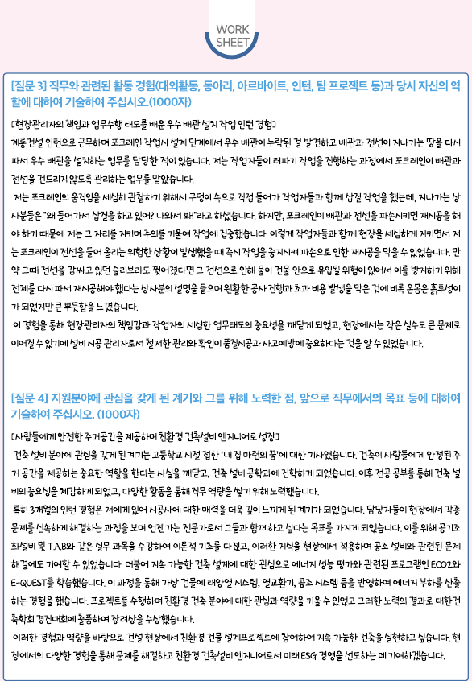

진로설계 4. 취업전략과 실전취업
목표기업 및 직무기반 자기소개서 작성하기(필수 과제)
Workbook p.69~71

Slide 11
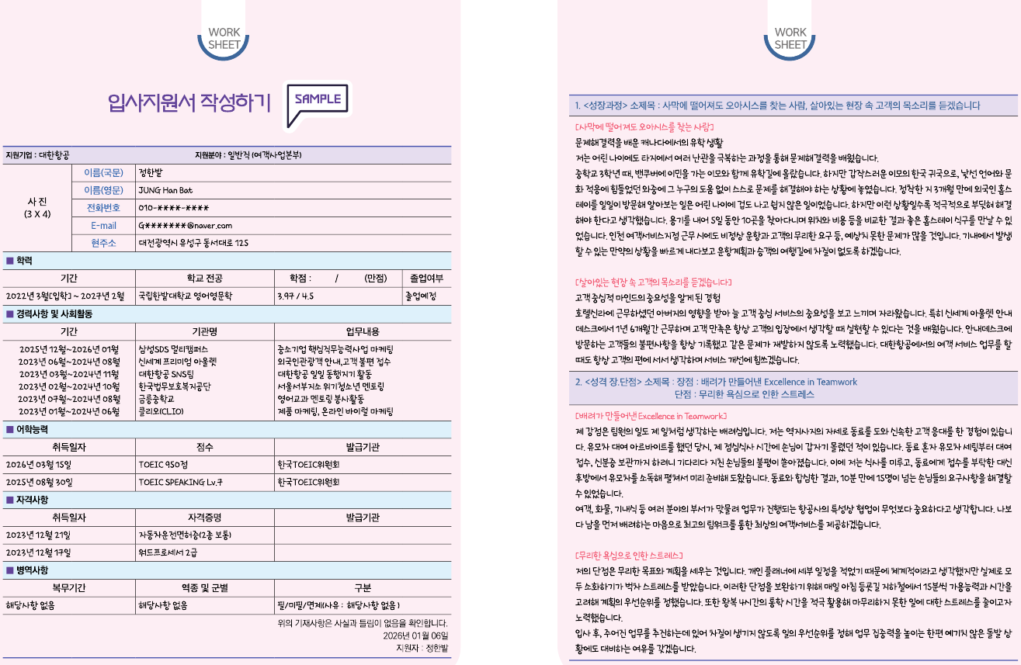
입사지원서 작성하기
진로설계 4. 취업전략과 실전취업
Workbook p.72~77

Slide 12


진로설계 4. 취업전략과 실전취업
여러분의 취업 성공을
응원합니다.

